Slide 1

15/09/2017
Genova
Tesi di Laurea in Ingegneria Meccanica
Validazione sperimentale in galleria del vento di sonda di velocità multiforo

Slide 2
Introduzione
Candidato: Federico Pastore

Slide 3
Introduzione
Ambito di Lavoro: Sperimentazione in laboratorio
Candidato: Federico Pastore

Slide 4
Introduzione
Ambito di Lavoro: Sperimentazione in laboratorio
Finalità: Valutare la possibilità di utilizzare la sonda Omniprobe, acquistata per conto del laboratorio del DICCA e studiarne il comportamento in fase di misura.
Candidato: Federico Pastore

Slide 5
Introduzione
Ambito di Lavoro: Sperimentazione in laboratorio
Finalità: Valutare la possibilità di utilizzare la sonda Omniprobe, acquistata per conto del laboratorio del DICCA e studiarne il comportamento in fase di misura.
Tempo necessario: circa 5 mesi in totale, comprensivi di sperimentazione e di elaborazione dei risultati. Le prime sperimentazioni sono iniziate nel Marzo 2017.
Candidato: Federico Pastore

Slide 6
Fasi del lavoro
Candidato: Federico Pastore

Slide 7
Fasi del lavoro
1. Fase di set-up: predisposizione della galleria del vento, dei sistemi di acquisizione dati e della strumentazione di misura (sonde)
Candidato: Federico Pastore

Slide 8
Fasi del lavoro
1. Fase di set-up: predisposizione della galleria del vento, dei sistemi di acquisizione dati e della strumentazione di misura (sonde)
2. Fase di sperimentazione: misurazioni ripetute in differenti configurazioni
Candidato: Federico Pastore

Slide 9
Fasi del lavoro
1. Fase di set-up: predisposizione della galleria del vento, dei sistemi di acquisizione dati e della strumentazione di misura (sonde)
2. Fase di sperimentazione: misurazioni ripetute in differenti configurazioni
3. Fase di elaborazione e analisi dati: analisi e confronti dei dati rilevati in fase di sperimentazione
Candidato: Federico Pastore

Slide 10
Sonde di velocità pneumatiche
Candidato: Federico Pastore

Slide 11
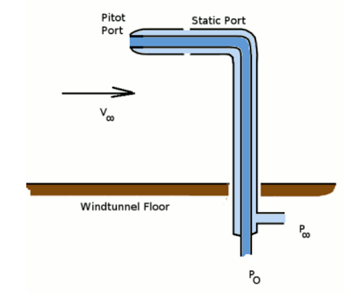
Sonde di velocità pneumatiche
Candidato: Federico Pastore

Slide 12

Sonde di velocità pneumatiche
$$P_{tot}−P_{stat}=\frac{1}{2}ρv^{2}$$
$$v=\sqrt{\frac{2\left(P_{tot}−P_{stat}\right)}{ρ}}$$
Candidato: Federico Pastore

Slide 13
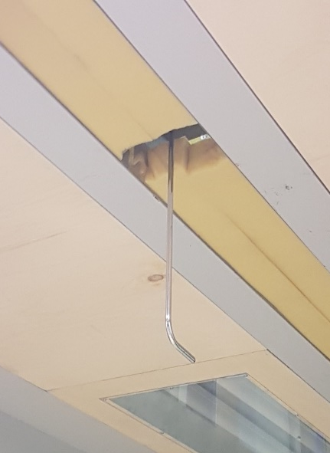
Sonde di velocità pneumatiche
Tubi di pitot

Slide 14
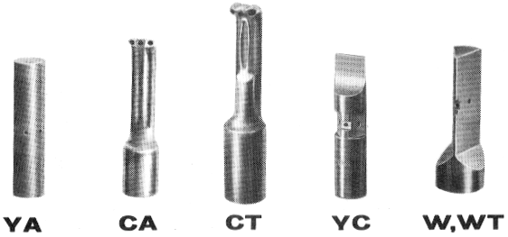
Sonde di velocità pneumatiche
Tubi di pitot
Sonde multiforo
Candidato: Federico Pastore

Slide 15
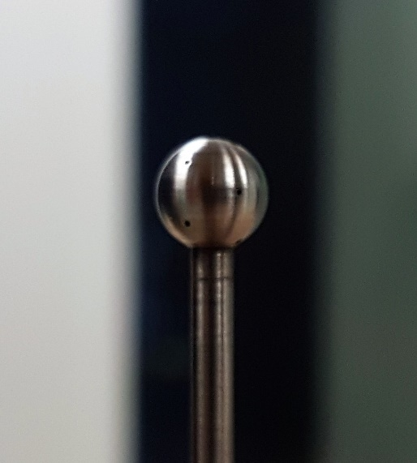
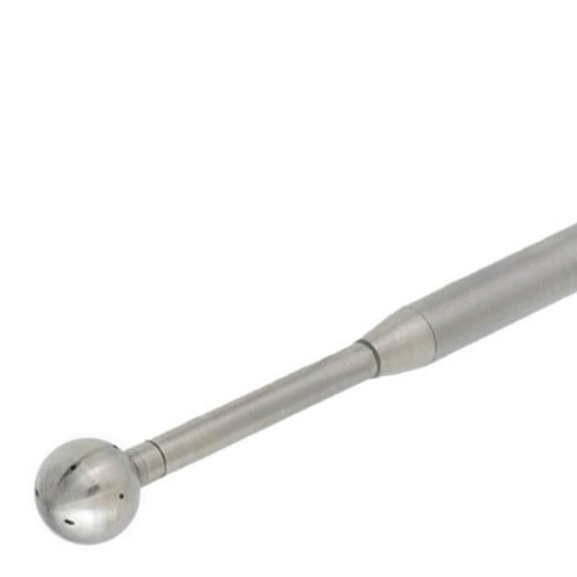
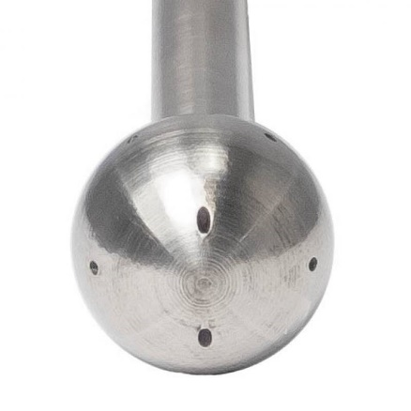
Sonda Omniprobe AEROPROBE
Candidato: Federico Pastore

Slide 16
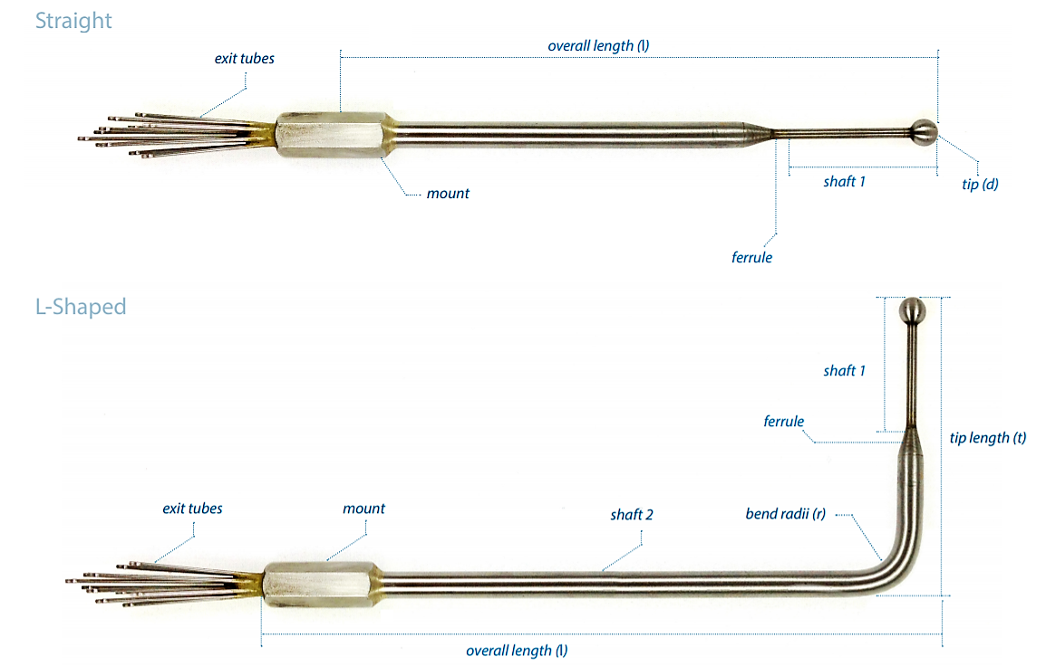
Sonda Omniprobe AEROPROBE
Candidato: Federico Pastore

Slide 17
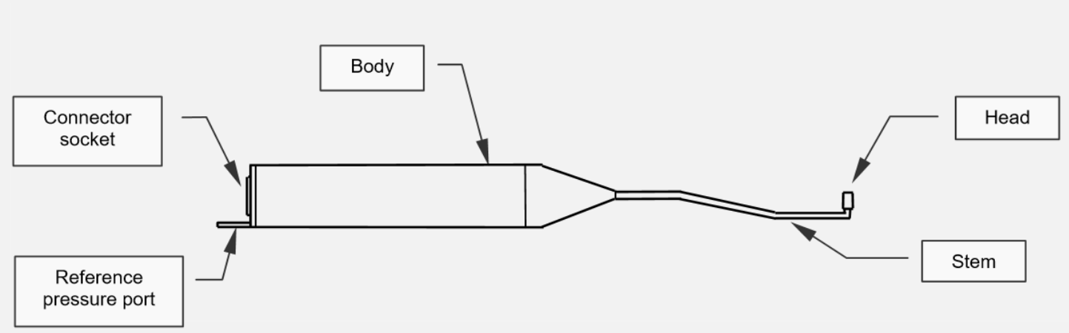
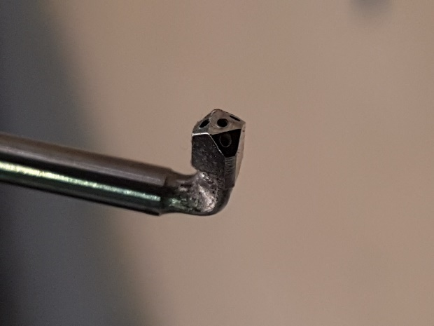
Sonda COBRA
Candidato: Federico Pastore

Slide 18
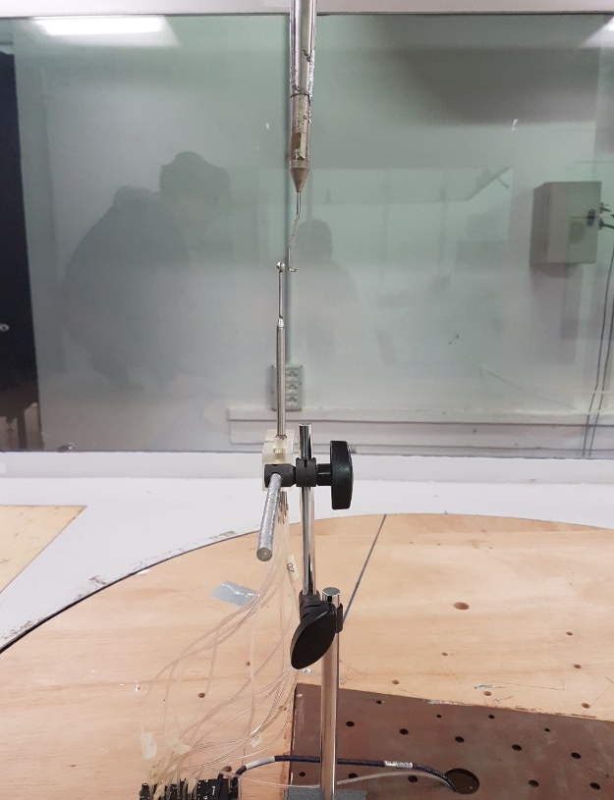
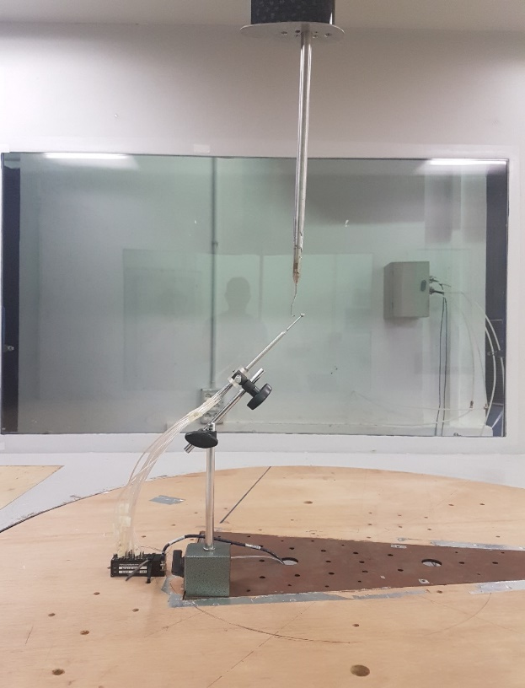
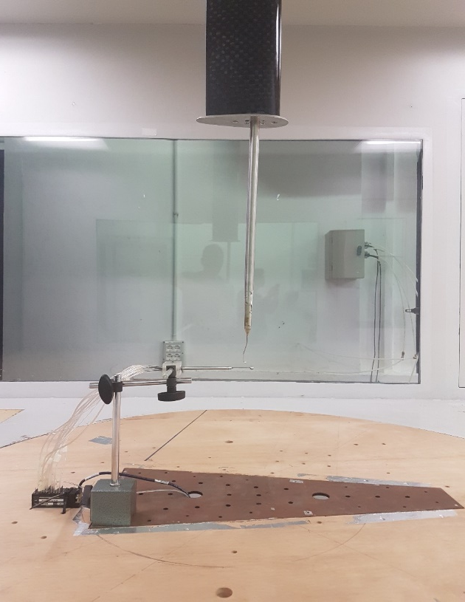
1ª fase di prova-prima terna
Candidato: Federico Pastore

Slide 19
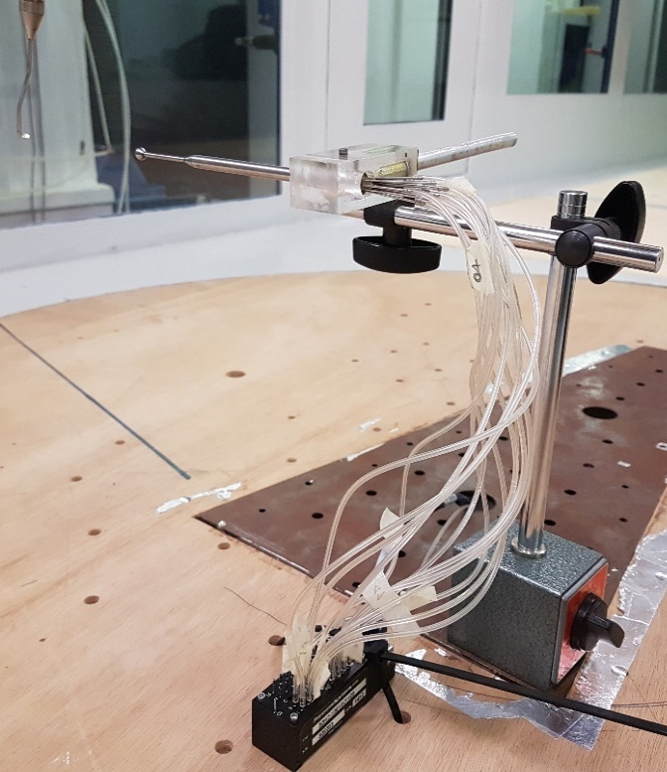
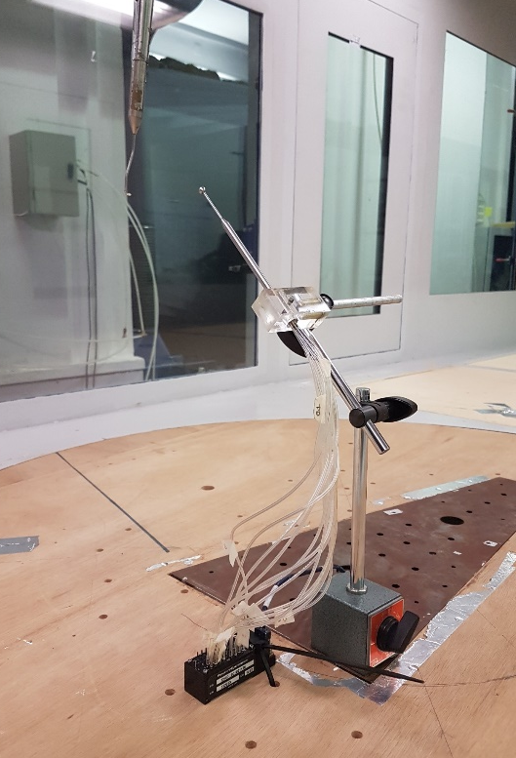
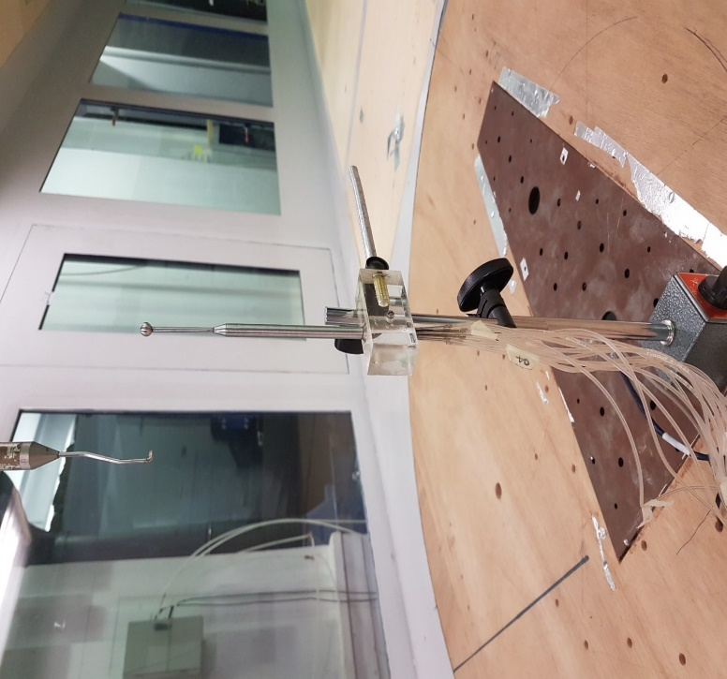
1ª fase di prova-seconda terna
Candidato: Federico Pastore

Slide 20
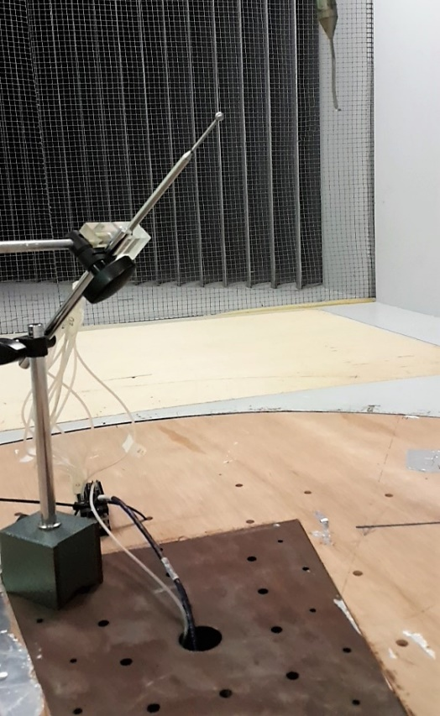
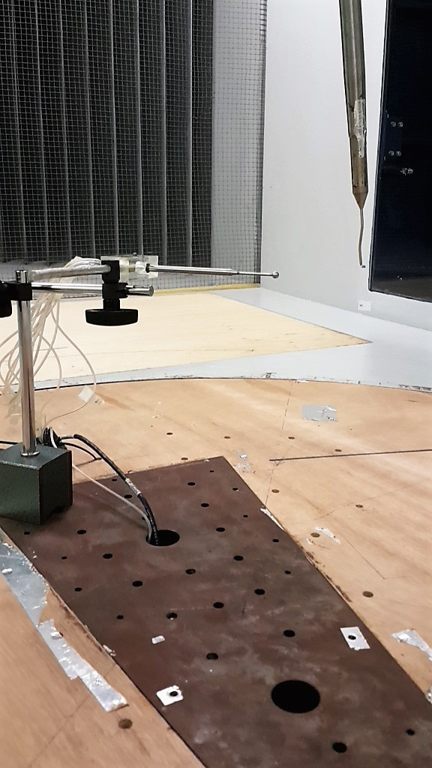
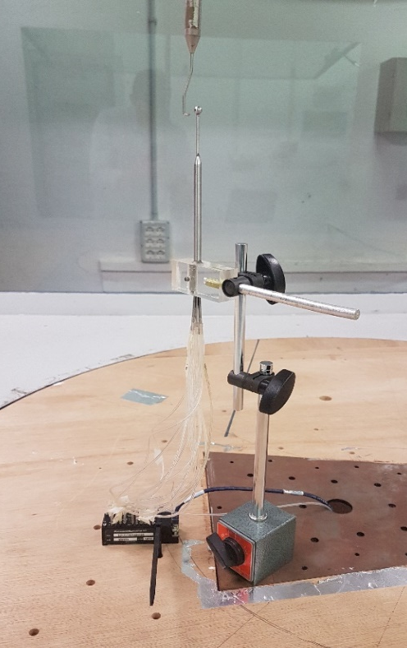
1ª fase di prova-terza terna
Candidato: Federico Pastore

Slide 21
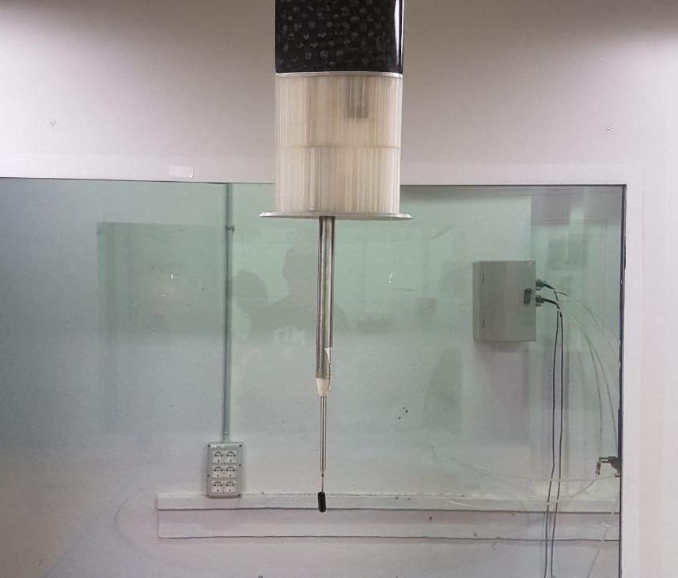
2ª fase di prova
Candidato: Federico Pastore

Slide 22
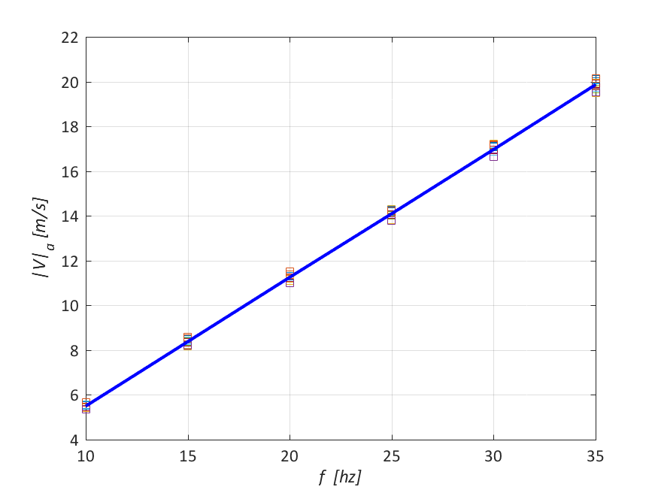
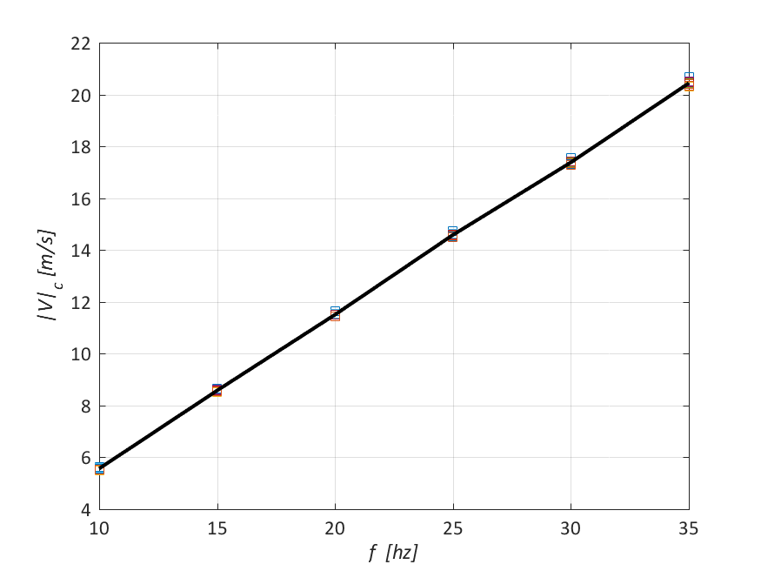
Analisi intensità del vento
Candidato: Federico Pastore

Slide 23
Analisi intensità del vento
Diff. Perc. |V| | 10Hz | 15Hz | 20Hz | 25Hz | 30Hz | 35Hz
prova 1 | -3,2 | -3 | -2,8 | -3,8 | -2,8 | -3,1
prova 2 | -0,4 | -0,5 | 0,1 | -1,8 | -1,2 | -1,4
prova 3 | -1,7 | -3,2 | -1,9 | -1,2 | -0,3 | -1,8
prova 4 | -0,9 | -2,7 | -2,8 | -3,9 | -2,9 | -3,3
prova 5 | 0,3 | -2,2 | -2,4 | -3,8 | -2,9 | -3,7
prova 6 | -0,1 | -2,2 | -2,4 | -3,9 | -3,1 | -3,7
prova 7 | -1,4 | -2,8 | -2,5 | -3,8 | -2,6 | -2,8
prova 8 | -0,6 | -0,8 | -0,7 | -1,8 | -1,1 | -1,3
prova 9 | 2,3 | 0,6 | -0,6 | -1,9 | -0,7 | -1
prova 10 | - | - | - | - | - | -
prova 11 | - | - | - | - | - | -
Candidato: Federico Pastore

Slide 24
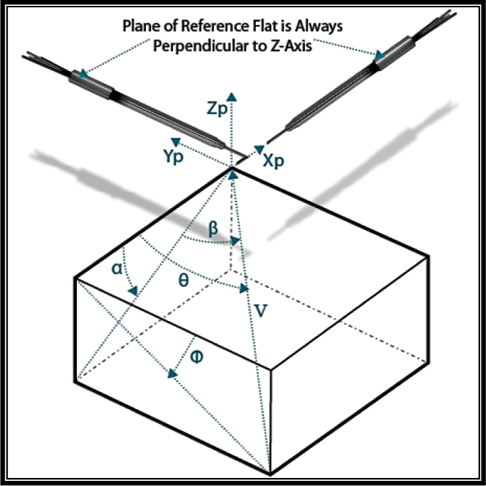
Analisi angoli d’incidenza
Due sistemi di coordinate angolari:
Sistema (α, β)
Sistema (θ, ϕ)
Candidato: Federico Pastore

Slide 25
Analisi angoli d’incidenza
Punti di singolarità
Candidato: Federico Pastore

Slide 26
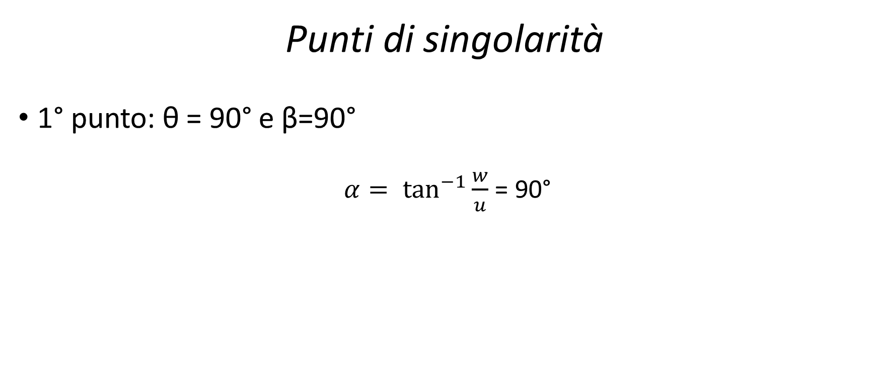
Analisi angoli d’incidenza
Punti di singolarità
1° punto: θ = 90° e β=90°
$α= \tan^{−1}{\frac{w}{u}}$ = 90°
2° punto: α=0° e θ =0°
$$ϕ= \tan^{−1}{\frac{w}{v}}$$
Candidato: Federico Pastore

Slide 27
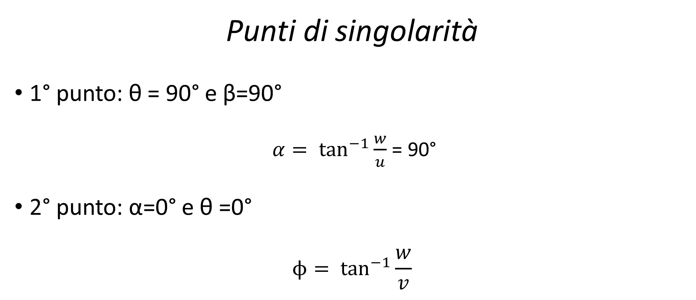
Analisi angoli d’incidenza
Punti di singolarità
1° punto: θ = 90° e β=90°
$α= \tan^{−1}{\frac{w}{u}}$ = 90°
2° punto: α=0° e θ =0°
$$ϕ= \tan^{−1}{\frac{w}{v}}$$
Candidato: Federico Pastore

Slide 28
Analisi angoli d’incidenza
Angoli nominali
ALFA: | 10Hz | 15Hz | 20Hz | 25Hz | 30Hz | 35Hz
prova 1 | 90 | 90 | 90 | 90 | 90 | 90
prova 2 | 45 | 45 | 45 | 45 | 45 | 45
prova 3 | 0 | 0 | 0 | 0 | 0 | 0
prova 4 | ND | ND | ND | ND | ND | ND
prova 5 | ND | ND | ND | ND | ND | ND
prova 6 | ND | ND | ND | ND | ND | ND
prova 7 | 90 | 90 | 90 | 90 | 90 | 90
prova 8 | 45 | 45 | 45 | 45 | 45 | 45
prova 9 | 0 | 0 | 0 | 0 | 0 | 0
prova 10 | -90 | -90 | -90 | -90 | -90 | -90
prova 11 | -90 | -90 | -90 | -90 | -90 | -90
Candidato: Federico Pastore

Slide 29
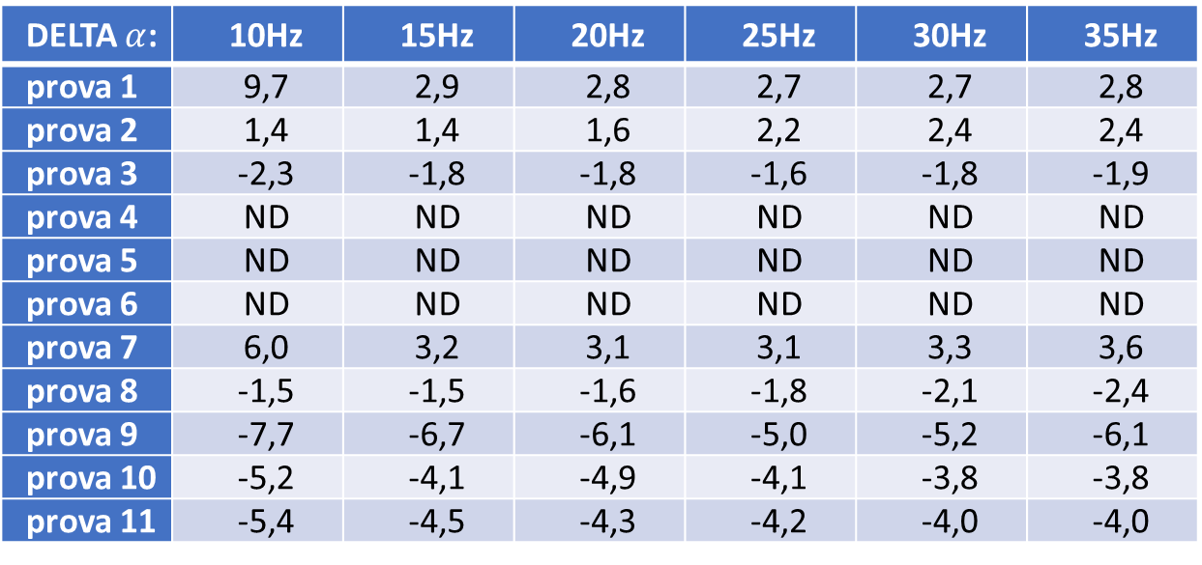
Analisi angoli d’incidenza
La differenza con gli angoli misurati permette di ottenere un valido confronto
DELTA $α$: | 10Hz | 15Hz | 20Hz | 25Hz | 30Hz | 35Hz
prova 1 | 9,7 | 2,9 | 2,8 | 2,7 | 2,7 | 2,8
prova 2 | 1,4 | 1,4 | 1,6 | 2,2 | 2,4 | 2,4
prova 3 | -2,3 | -1,8 | -1,8 | -1,6 | -1,8 | -1,9
prova 4 | ND | ND | ND | ND | ND | ND
prova 5 | ND | ND | ND | ND | ND | ND
prova 6 | ND | ND | ND | ND | ND | ND
prova 7 | 6,0 | 3,2 | 3,1 | 3,1 | 3,3 | 3,6
prova 8 | -1,5 | -1,5 | -1,6 | -1,8 | -2,1 | -2,4
prova 9 | -7,7 | -6,7 | -6,1 | -5,0 | -5,2 | -6,1
prova 10 | -5,2 | -4,1 | -4,9 | -4,1 | -3,8 | -3,8
prova 11 | -5,4 | -4,5 | -4,3 | -4,2 | -4,0 | -4,0
Candidato: Federico Pastore

Slide 30
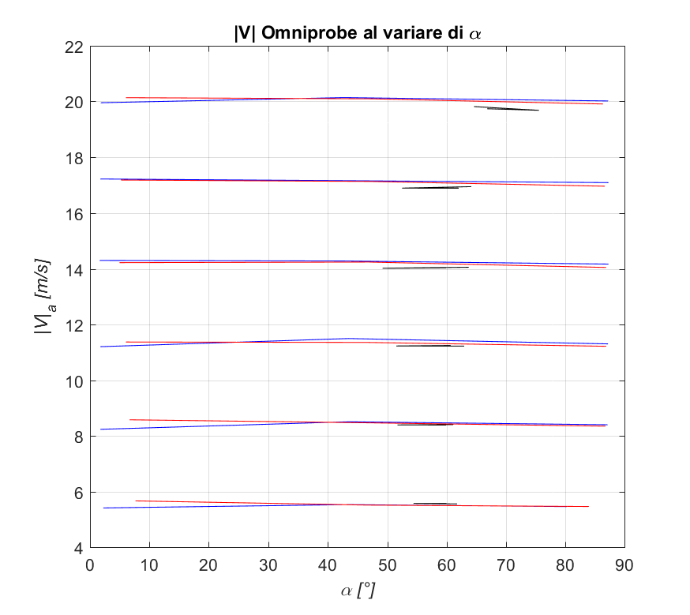

Intensità al variare di $α, β, θ, φ$
Candidato: Federico Pastore

Slide 31
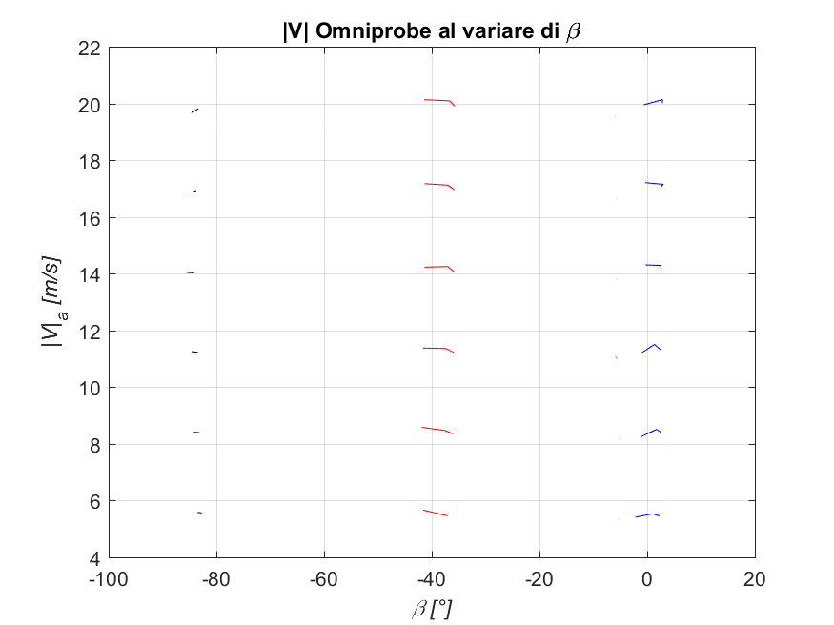
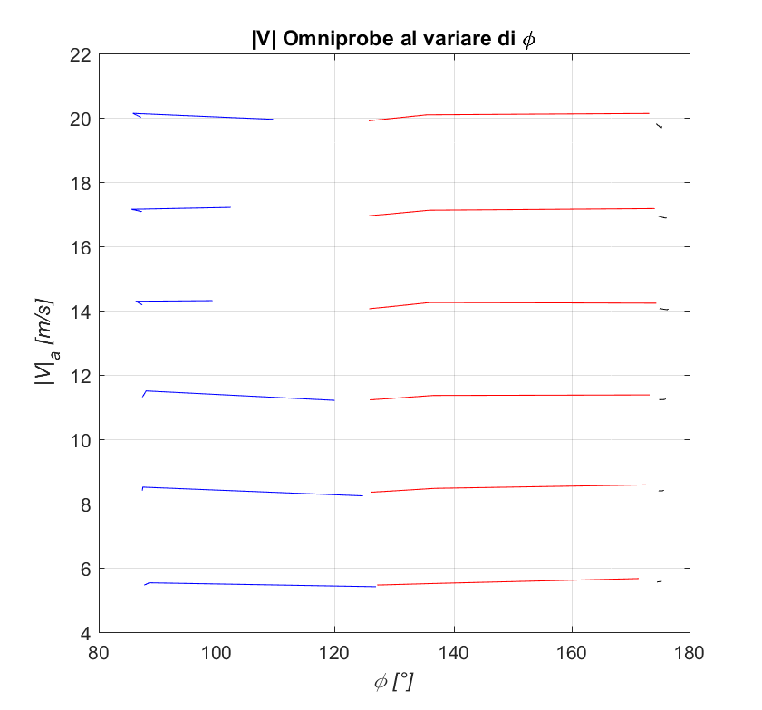
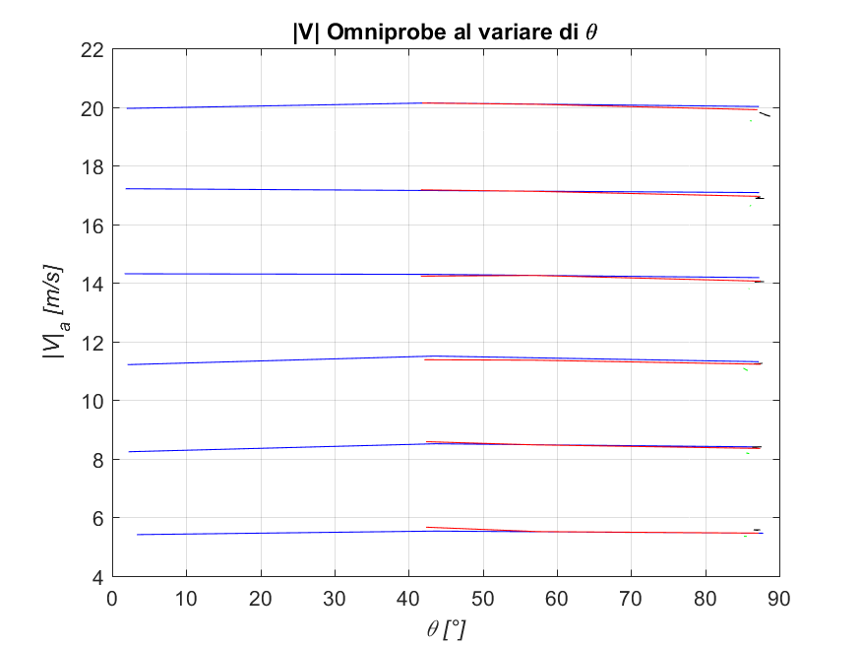
Intensità al variare di $α, β, θ, φ$
Candidato: Federico Pastore

Slide 32
Conclusioni
Intensità rilevata perfettamente confrontabile con quella rilevata dalla sonda Cobra: differenze percentuali inferiori al 4%
Differenze più che accettabili tra gli angoli nominali e quelli misurati: queste mediamente si aggirano intorno ai 4 gradi
Andamento dell’ intensità pressoché indipendente dall’orientazione della sonda: le oscillazioni della stessa sono contenute entro gli 0,5 m/s
Candidato: Federico Pastore

